Slide 1
Манкович Степан
Степанович

Slide 3
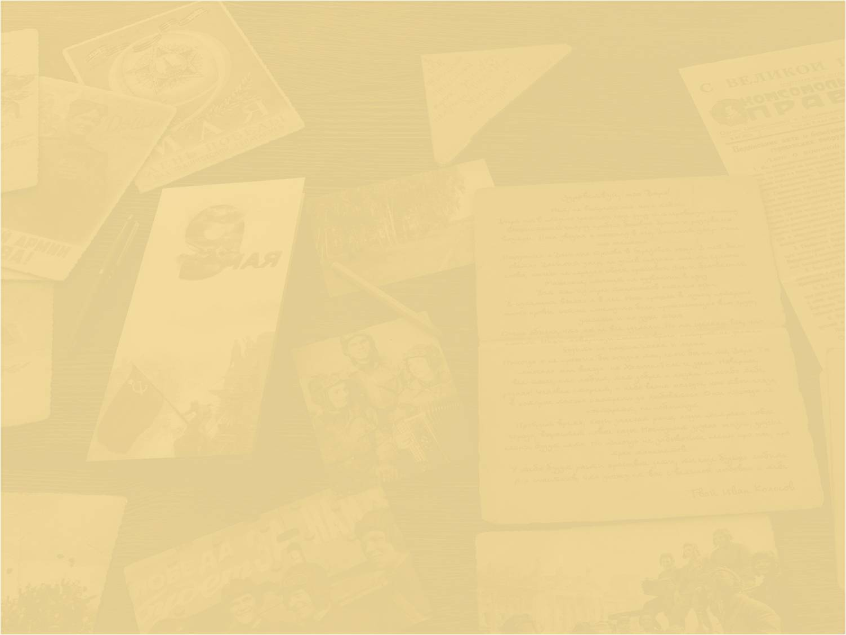
Биография
Родился Степан Степанович 13 мая 1905 года в деревне Березино Докшицкого района в крестьянской семье. С 1929 года находился на хозяйственной работе, с 1939 года – секретарь Бегомльского райкома КП(б)Б. В июле 1941 года был оставлен в тылу врага для организации подпольной и партизанской борьбы. С марта 1942 г. Степан Степанович в партизанах, а с сентября 1942 по декабрь 1943 гг. – комиссар бригады «Железняк». Был награждён звездой Героя СССР, орденами Ленина, Красного Знамени, Отечественной войны ІІ степени. Умер Степан Степанович 18 апреля 1978 г. Его именем названы улица в Бегомле и школа на родине, перед школой установлен бюст.

Slide 4
Предметы Манковича Степана Степановича, хранящиеся в музее
Портсигар
Нож складной в кожаном футляре
Трубка курительная

Slide 8
Спасибо за внимание

